Slide 1
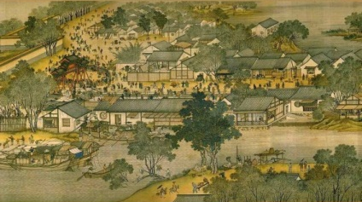
第一节 民间故事的界定与分类
第五章
民间故事
第二节 民间故事的特征
第三节 民间故事的价值及其研究

Slide 2
民间故事的界定与分类
5.1 民间故事的界定与分类
5.1.1 民间故事的界定
第五章
民间故事
民间故事的特征
民间故事的价值及其研究
1、民间故事的含义
名词解释
定义：是广大民众创作并传承的反映人类社会生活以及民众理想愿望的口头文学作品。
英文：Folk tale
俗称：“讲瞎话”“讲古”“讲经”“说白话”“摆龙门阵”。
民间故事具有世界性的特点，有人的地方就有故事。
选择
Notes:
1.人类社会生活：《田螺姑娘》，反应古代男耕女织的生活 2、民众理想愿望：幸福生活的向往
3、摆龙门阵就三五人相聚或两人一起同行、玩耍、做活时均可讲故事、聊天聊天、闲谈、神吹、侃大山的文化活动，还有东北人的唠嗑，生活在巴蜀地区的人们却另有一种说法，称之为：摆龙门阵或院坝龙门阵。

Slide 3
民间故事的界定与分类
5.1 民间故事的界定与分类
5.1.2 民间故事的分类方法
第五章
民间故事
民间故事的特征
民间故事的价值及其研究
1. 民间故事的分类
影响最大：“AT分类法“
定义：是由芬兰学者阿尔奈提出，后经美国学者汤普森所完善的一种编制故事类型索引的方法。国际上将这种方法称为”阿尔奈——汤普森体系“，简称”AT分类法“。即按相对有限的情节类型，将故事进行分类编目的一种分类方法。
由阿尔奈编撰，经汤普森增订的，已经成为检索世界民间故事的通用工具书的是《民间故事类型索引》
名词解释
选择

Slide 4
民间故事的界定与分类
5.1 民间故事的界定与分类
5.1.2 民间故事的分类方法
第五章
民间故事
民间故事的特征
民间故事的价值及其研究
1. 民间故事的分类
选择
”AT分类法“将故事划分为五大类，共有2500 个故事类型。
（1）动物故事（1号——299号）
（2）普通民间故事（300号——1199号）
（3）笑话（1200号——1999号）
（4）程式故事（2000号——2399号）
（5）未分类的故事（2400号——2499号）
Notes:
3、笑话：有这样一则民间故事：一对夫妇晚年得子，十分高兴，把儿子视为掌上明珠，捧在手上怕飞了，含在嘴里怕化了。儿子长大以后，什么事都不让他干，连基本的生活也不能自理。一天，夫妇俩要出远门，怕儿子饿了，于是想了一个办法，烙了一张大饼，套在儿子的颈上，告诉他想吃时就咬一口。但是，等他们回到家里，儿子还是被饿死了。原来，他只知道吃颈前面的饼，不知道把后面的饼转过来吃。
4、程式故事：表达和某个主题有关的：与死亡有关的连环故事（2021-2024）与吃有关的连环故事（2025-2028）与其他事情有关的连环故事（2029-2075）

Slide 5
5.1.3 民间故事类别
民间故事的界定与分类
第五章
民间故事
民间故事的特征
民间故事的价值及其研究
目前，我国民间文艺学界比较通用的一种简要的分类方法是将故事分为四大门类：
幻想故事
生活故事
民间笑话
民间寓言
选择

Slide 6

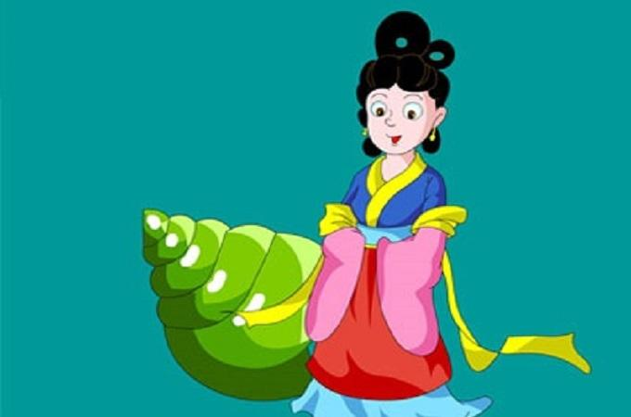
5.1.3 民间故事类别
民间故事的界定与分类
第五章
民间故事
民间故事的特征
民间故事的价值及其研究
1.幻想故事
在我国的民间故事中，幻想故事占了一半：
① 魔法故事（田螺姑娘）
典型形象：老虎妈子、猴精、画中女、田螺姑娘、龙公主、狐狸媳妇、蛇郎、
蛤蟆儿子、枣核
② 宝物故事（神笔马良）
③ 动物故事（猴子捞月）

Slide 7
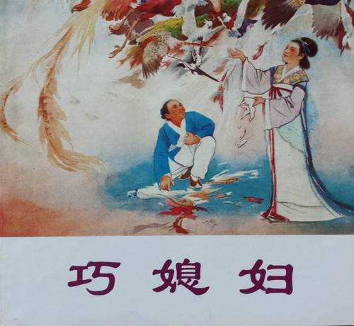
5.1.3 民间故事类别
民间故事的界定与分类
第五章
民间故事
民间故事的特征
2. 生活故事
民间故事的价值及其研究
又称“世俗故事“或”写实故事“。
以民众的日常生活为题材，以现实中的人物为主角而展开的叙事，是对民间观念与意识及社会底层生活的一种形象化叙述。
现实性较强，但仍带有一定的想象与虚构。

Slide 8
5.1.3 民间故事类别
民间故事的界定与分类
第五章
民间故事
民间故事的特征
民间故事的价值及其研究
我国流传较广、艺术上较为成熟的生活故事种类：
选择
①交友道德与家庭伦理故事 例：《路遥知马力》《丑媳妇》
②奇巧婚姻故事 （有情人终成眷属） 例：《月老配婚》、《姐妹易嫁》。
③长工斗地主及民斗官的故事 例：《刻薄财主》
④巧女故事 例：汉族《巧媳妇》、回族《聪明的媳妇》、白族《巧女》
⑤呆婿故事 例：《傻姑爷挨揍》
⑥机智人物故事 例：维吾尔族-阿凡提，汉族-徐文长、谎张三、韩老大

Slide 9

5.1.3 民间故事类别
民间故事的界定与分类
第五章
民间故事
民间故事的特征
3. 民间笑话
民间故事的价值及其研究
是一种将嘲讽与训诫蕴涵于谈笑娱乐之中的短小故事。
通过辛辣的讽刺和机趣的调侃，一针见血地揭示生活中存在的各种矛盾现象，凸显出民众的智慧和才干，具有强烈的喜剧、幽默意味。
我国民间笑话的主要类型：
①揭露与嘲讽笑话
例：《五大天地》、《太太属牛》、《有天无日》、《没有人味》、《一文不值》、《烂盘盒》等。
②讽刺与幽默笑话。
例：《兄弟共靴》、《吃酒席》
Notes:
1、《太太属牛》：有位衙门的官长过生日。他属下的官员听说他属鼠，便凑了一 些黄金，铸成一只老鼠送给他做寿礼。
这位官长一见，高兴地说：“你们知道吗？我家太大的生日也在眼前了，我太太是属牛的。”
2、如《兄弟共靴》笑话，说的是兄弟二人合买一双靴子，哥哥每天穿着，弟弟穿不着。弟弟不甘心，便等哥哥睡觉后穿起靴子在夜里跑跳，跑得很累，不久把靴子也跑坏了。哥哥对弟弟说：“咱们再合买一双新的吧！”弟弟连连摆手说：“不买了，不买了，合买靴子太累人，晚上耽误我睡觉。”这个笑话虽荒谬可笑，却将生活中人们合作共事时所产生的纠葛与搞狭心理予以揭示与讥讽，可谓入木三分。讽刺与幽默笑话也有讽刺的锋芒，

Slide 10
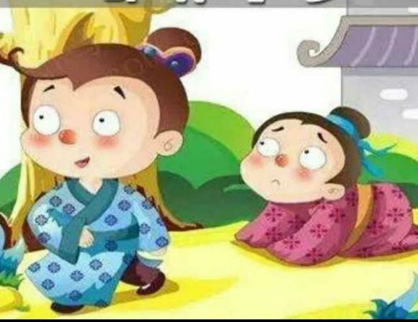
5.1.3 民间故事类别
民间故事的界定与分类
第五章
民间故事
民间故事的特征
4. 民间寓言
民间故事的价值及其研究
是由民众集体创作并流传的带有明显教训寓意、富有哲理、短小精悍的口头故事，是社会智慧、经验和知识的结晶。
例：《揠苗助长》、《邯郸学步》、《庖丁解牛》、《守株待兔》、《自相矛盾》、《买椟还珠》、《郑人买履》、《攘鸡》等。
Notes:
《邯郸学步》故事讲的是，战国时期，一个燕国人听说赵国邯郸人走姿很漂亮，便来到邯郸学习邯郸人走路。未得其能，又忘记自己的走姿，最后爬着回到了燕国

Slide 11
随堂演练
“AT分类法“将故事划分为哪几大类【 】
A.动物故事
B.普遍民间故事
C.笑话
D.程式故事
E.未分类的故事

Slide 12
随堂演练
“AT分类法“将故事划分为哪几大类【 ABCDE】
A.动物故事
B.普遍民间故事
C.笑话
D.程式故事
E.未分类的故事

Slide 13
随堂演练
按照在民间文艺学中使用的民间故事定义，民间故事包括【 】
A.幻想故事
B.动物故事
C.民间笑话
D.民间寓言
E.生活故事

Slide 14
随堂演练
按照在民间文艺学中使用的民间故事定义，民间故事包括【ACDE】
A.幻想故事
B.动物故事
C.民间笑话
D.民间寓言
E.生活故事

Slide 15
随堂演练
按照我国民间文艺学界通用的分类方法，下列属于民间笑话的是【】
A.《五大天地》
B.《田螺姑娘》
C.《有天无日》
D.《没有人味》
E.《太太属牛》

Slide 16
随堂演练
按照我国民间文艺学界通用的分类方法，下列属于民间笑话的是【ACDE】
A.《五大天地》
B.《田螺姑娘》
C.《有天无日》
D.《没有人味》
E.《太太属牛》

Slide 17
第一节 民间故事的界定与分类
第五章
民间故事
第二节 民间故事的特征
第三节 民间故事的价值及其研究

Slide 18
民间故事的界定与分类
第五章
民间故事
民间故事的特征
5.2 民间故事的特征
简答
民间故事的价值及其研究
（1）内容特征
（2）艺术特征
（3）传承特征

Slide 19
民间故事的界定与分类
第五章
民间故事
民间故事的特征
5.2.1 内容特征
民间故事的价值及其研究
民间故事主要借助幻想来构建内容与情节，幻想是民间故事内容的重要特征。
民间故事在反映生活的本质时，追求“神似”而非“形似”，内容具有广泛的概括性与象征性。
Notes:
1、猎人海力得到一颗宝石，含在嘴里就能听懂鸟兽的语言。但若泄露鸟兽传达的秘密消！他将受到天神的惩罚而变成石头。然而，当他听到鸟兽议论将有山洪暴发时，是宁肯牺牲自己，毅然地通知人们转移，最终自己变成了石头。这类故事在表人类不惜一切代价也要解开自然界的奥秘，以趋利避害并对其加以利用的同又几乎都设置有因泄露天机而遭受到惩罚的程式化情节，这从一个侧面表现人类对自然的奥秘所持有的神秘与崇拜的观念意识。
3、某富人为儿子算命得知，其子须塞一有福女子为妻才能保住家业。一贫贱人家的女子因此而被娶。婚后丈夫嫌妻子出身卑贱而将其休弃。贫女骑马离家，她信马由蟹地来到一户穷苦人家，家中只有母子二人，贫女嫁给了这家的小伙子。她拿出带来的银子让丈夫去买粮米，穷小伙子从未见过银子，不识银子为何物，说他平时打柴的地方有很多这东西。贫女在丈夫的指点下，找到很多银子，从此过上了富裕的生活。贫女的前夫家业破败后沦为乞丐，恰好到贫女家乞讨，由于运气不好，几次都未得到食物。贫女认出这个倒运的乞丐正是她的前夫，就在施舍他的食物中暗藏了金银。不料夫阴差阳错，又与到手的财富失之交臂。最后，前夫了解了事情的真相，羞愧地自尽而死

Slide 20
民间故事的界定与分类
第五章
民间故事
民间故事的特征
5.2.1 内容特征
民间故事的价值及其研究
按故事的发展脉络来看，民间故事的内容具有以下特征：
① 在人类社会早期形成并传承下来的故事，内容多表现人与自然的关系。
例：蒙古族故事《猎人海力布》
② 进入阶级社会后，在古老的故事继续流传的同时，产生了大量的表现阶级社会矛盾冲突的故事。
例：狼外婆的故事
③ 大量故事直接取材于人们的日常生活，以一种立足于现实生活基础上的幻想和虚构，对纷纭繁复的世间生活、人生百态，进行了全景式勾描。
例：《张郎休妻》
Notes:
1、猎人海力得到一颗宝石，含在嘴里就能听懂鸟兽的语言。但若泄露鸟兽传达的秘密消！他将受到天神的惩罚而变成石头。然而，当他听到鸟兽议论将有山洪暴发时，是宁肯牺牲自己，毅然地通知人们转移，最终自己变成了石头。这类故事在表人类不惜一切代价也要解开自然界的奥秘，以趋利避害并对其加以利用的同又几乎都设置有因泄露天机而遭受到惩罚的程式化情节，这从一个侧面表现人类对自然的奥秘所持有的神秘与崇拜的观念意识。
3、某富人为儿子算命得知，其子须塞一有福女子为妻才能保住家业。一贫贱人家的女子因此而被娶。婚后丈夫嫌妻子出身卑贱而将其休弃。贫女骑马离家，她信马由蟹地来到一户穷苦人家，家中只有母子二人，贫女嫁给了这家的小伙子。她拿出带来的银子让丈夫去买粮米，穷小伙子从未见过银子，不识银子为何物，说他平时打柴的地方有很多这东西。贫女在丈夫的指点下，找到很多银子，从此过上了富裕的生活。贫女的前夫家业破败后沦为乞丐，恰好到贫女家乞讨，由于运气不好，几次都未得到食物。贫女认出这个倒运的乞丐正是她的前夫，就在施舍他的食物中暗藏了金银。不料夫阴差阳错，又与到手的财富失之交臂。最后，前夫了解了事情的真相，羞愧地自尽而死

Slide 21
民间故事的界定与分类
第五章
民间故事
民间故事的特征
民间故事的价值及其研究
5.2.2 艺术特征
民间故事的艺术特征十分突出 ，这主要因为故事的叙事多是按照一定的模式建构的。
民间故事的艺术特征的表现：
（1）主人公多是泛指的，故事的时间、地点也多是模糊含混的。
很久以前，张三李四
（2）人物设置与情节结构具有程式化特点。
“三段式”结构：三道难题、三次历险等。
（3）情节构思具有类同性特点，形象塑造多体现“二元对立”的美学原则。
二元对立：正反对比强烈，善与恶、忠与奸、勤劳与懒惰等。

Slide 22
民间故事的界定与分类
5.2.3 传承特征
第五章
民间故事
民间故事的特征
民间故事的价值及其研究
民间故事传承的规律和特点：
（1）故事传承的时间与场所：民间自发，不固定。
（2）故事传承的线路：家族传承与社会传承。
（3）有民间故事传承人。
①能讲述较多故事。能讲50则以上故事的讲述人，基本可称为讲述家。
②讲述活动有较大影响。有一定知名度，讲述活动得到听众的普遍认同和喜爱。
③较高的讲述技巧，独特的风格与创造才能。故事的加工处理
④有自己的传承线路。
能讲一千余则故事，蜚声辽河两岸的辽宁籍民间故事传承人是谭振山。
简答
选
判

Slide 23
民间故事的界定与分类
复习 民间故事的特征
第五章
民间故事
民间故事的特征
民间故事的价值及其研究
（1）内容特征
民间故事主要借助幻想来构建内容与情节， 是民间故事内容的重要特征。
民间故事在反映生活的本质时，追求“神似”而非“形似”，内容具有广泛的 。
（2）艺术特征
主人公多是 的，故事的时间、地点也多是模糊含混的。
人物设置与情节结构具有 特点。
情节构思具有 特点，形象塑造多体现 的美学原则。
（3）传承特征
故事传承的时间与场所： ， 。
故事传承的线路： 传承与 传承。
有 。

Slide 24
民间故事的界定与分类
复习 民间故事的特征
第五章
民间故事
民间故事的特征
民间故事的价值及其研究
（1）内容特征
民间故事主要借助幻想来构建内容与情节，幻想是民间故事内容的重要特征。
民间故事在反映生活的本质时，追求“神似”而非“形似”，内容具有广泛的概括性与象征性。
（2）艺术特征
主人公多是 的，故事的时间、地点也多是模糊含混的。
人物设置与情节结构具有 特点。
情节构思具有 特点，形象塑造多体现 的美学原则。
（3）传承特征
故事传承的时间与场所： ， 。
故事传承的线路： 传承与 传承。
有 。

Slide 25
民间故事的界定与分类
复习 民间故事的特征
第五章
民间故事
民间故事的特征
民间故事的价值及其研究
（1）内容特征
民间故事主要借助幻想来构建内容与情节，幻想是民间故事内容的重要特征。
民间故事在反映生活的本质时，追求“神似”而非“形似”，内容具有广泛的概括性与象征性。
（2）艺术特征
主人公多是泛指的，故事的时间、地点也多是模糊含混的。
人物设置与情节结构具有程式化特点。
情节构思具有类同性特点，形象塑造多体现“二元对立”的美学原则。
（3）传承特征
故事传承的时间与场所： ， 。
故事传承的线路： 传承与 传承。
有 。

Slide 26
民间故事的界定与分类
复习 民间故事的特征
第五章
民间故事
民间故事的特征
民间故事的价值及其研究
（1）内容特征
民间故事主要借助幻想来构建内容与情节，幻想是民间故事内容的重要特征。
民间故事在反映生活的本质时，追求“神似”而非“形似”，内容具有广泛的概括性与象征性。
（2）艺术特征
主人公多是泛指的，故事的时间、地点也多是模糊含混的。
人物设置与情节结构具有程式化特点。
情节构思具有类同性特点，形象塑造多体现“二元对立”的美学原则。
（3）传承特征
故事传承的时间与场所：民间自发，不固定。
故事传承的线路：家族传承与社会传承。
有民间故事传承人。

Slide 27
随堂演练
在艺术上，民间故事的主人公多是（）
A．特指的
B．泛指的
C . 固定的
D．指定的

Slide 28
随堂演练
在艺术上，民间故事的主人公多是（B）
A．特指的
B．泛指的
C . 固定的
D．指定的

Slide 29
随堂演练
民间故事的传承活动没有固定的时间与场所。 【 】

Slide 30
随堂演练
民间故事的传承活动没有固定的时间与场所。 【 √ 】

Slide 31
第一节 民间故事的界定与分类
第五章
民间故事
第二节 民间故事的特征
第三节 民间故事的价值及其研究

Slide 32
5.3 民间故事的价值及其研究
民间故事的界定与分类
第五章
民间故事
民间故事的特征
5.3.1 民间故事的价值
论述
民间故事的价值及其研究
（1）文化价值（2）教育价值 （3）心理补偿价值
1. 文化价值
简答
民间故事作为民众心理结构的一种物化形态，真实地展示了特定历史阶段民众的生活风貌及心路历程。
民间故事独特地伴随着历史，越是古老的故事，越具有历史的黏着和多层的积累，经过不同时代的传承，往往打上不同历史时代的印记，因而具有特殊的文化史价值。古往今来，民间故事不仅随时记录和反映社会民众的思想愿望、历史评价、生活态度和审美倾向，而且成为广大民众生活的一个有机组成部分。

Slide 33
5.3.1 民间故事的价值
民间故事的界定与分类
论述
第五章
民间故事
民间故事的特征
2. 教育价值
民间故事的价值及其研究
简答
由于民间故事的内容切近民众的日常生活，形式又为人们所喜闻乐见，因而它自然成为民众进行自我教育最方便、最普及的口头教科书。
民间故事的教育价值体现于直接的与间接的两个层面。
① 直接的价值主要体现于各种知识的传授。间接的价值主要体现于对社会成员的习俗养成及道德规范的培养。
② 民间故事以其独有的艺术魅力，不但被成年人所喜爱，更是和孩子们结下了不解之缘。
Notes:
民间寓言：拔苗助长、邯郸学步、买椟还珠

Slide 34
5.3.1 民间故事的价值
民间故事的界定与分类
论述
第五章
民间故事
民间故事的特征
3. 心理补偿价值
民间故事的价值及其研究
简答
民间故事在讲述和听取的过程中，在人们的心理上可以形成一种审美的愉悦之感，对民众具有一种心理补偿的价值。
勤劳终获回报，有情终成眷属
民间故事对民众的心理补偿，所激起的主要不是官能享受的快感，而是进行生存斗争、进取的快乐。这种审美愉悦同我国劳动民众淳朴的道德相融合，具有积极的价值与作用。
Notes:
田螺姑娘

Slide 35
5.3.2 民间故事的研究（以了解为主）
民间故事的界定与分类
选择
第五章
民间故事
民间故事的特征
民间故事的价值及其研究
1. 国外
从世界范围来看，真正具有现代科学意义的民间故事研究始于19世纪初。1812年—1814年间，德国著名语言学家格林兄弟出版了他们搜集整理的《儿童与家庭故事集》（即《格林童话集》），接着，又出版了《德国的传说》、《德国的神话》等专集，在欧洲激起巨大反响。
2. 国内
中国的民间故事研究是从20世纪二三十年代开始的，这一时期的成果主要有赵景深、钟敬文等人有关民间故事尤其是童话研究的一系列论述和译述。
自20世纪90年代以来，中国民间文学三套集成之一的《中国故事集成》各省卷开始陆续出版，至目前已全部出齐。这一划时代的大型文献的出版，将会有力地推动我国的故事学研究，使其有突破性进展。
Notes:
田螺姑娘

Slide 36
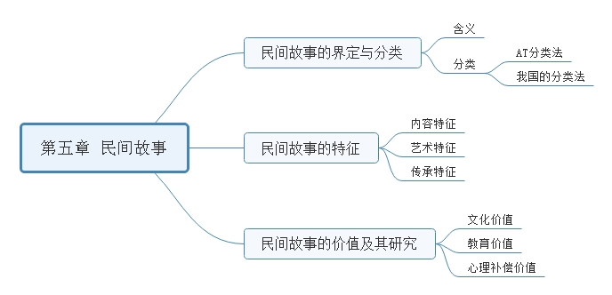

Slide 37
第五章重点内容
1. 民间故事的含义、特征
2. 民间故事分类方法
3. 民间故事的价值

Slide 38
第一节 史诗的基本特征
第六章 史诗
第二节 史诗文本和史诗演唱
第三节 中国史诗的多样性

Slide 39
史诗的基本特征
6.1 史诗的基本特征
第六章 史诗
史诗文本和史诗演唱
6.1.1 史诗的含义
中国史诗的多样性
名词解释
史诗：是一种古老而源远流长的韵体叙事文学样式，是一种专门描写民族起源、民族迁徙、民族战争、民族英雄的不朽业绩等传说的长篇民间叙事诗，是原始社会或奴隶社会民族历史的形象化记载，是“诗性的历史”，可以视为某一民族早期生活的百科全书。

Slide 40
史诗的基本特征
6.1.2 史诗的基本特征
（史诗与民间叙事长诗的区别）
简答
第六章 史诗
选
史诗文本和史诗演唱
中国史诗的多样性
（1）产生时间早：史诗的产生比狭义的民间叙事长诗要早，是艺术发展不发达阶段上的产物，大多出现在各民族社会发展的转折时期。

Slide 41
史诗的基本特征
6.1.2 史诗的基本特征
（史诗与民间叙事长诗的区别）
简答
第六章 史诗
选
史诗文本和史诗演唱
中国史诗的多样性
（1）产生时间早
（2）题材内容重大而严肃：史诗在内容上表现的不是个人的遭遇，而是关系到整个氏族或民族生死存亡的大事，较之狭义民间叙事长诗，其题材更重大，主题更严肃，格调也更庄重。

Slide 42
史诗的基本特征
6.1.2 史诗的基本特征
（史诗与民间叙事长诗的区别）
简答
第六章 史诗
选
史诗文本和史诗演唱
中国史诗的多样性
（1）产生时间早
（2）题材内容重大而严肃
（3）形式独特而集大成：吸收了古代歌谣的一些要素，如韵律和节奏，描绘动作场景。史诗在形式上集各类口头文学之大成，吸收各类民间叙事文学的营养，融合多文类的传统，锤炼并形成了自己独特的主题、表达方式和诗学体系。

Slide 43
史诗的基本特征
6.1.2 史诗的基本特征
（史诗与民间叙事长诗的区别）
简答
第六章 史诗
选
史诗文本和史诗演唱
中国史诗的多样性
（1）产生时间早
（2）题材内容重大而严肃
（3）形式独特而集大成
（4）流传方式为口头书面并存：史诗多以口头—书面—口头、书面并存的方式流传，在口头性和书面性的关系上，比狭义民间叙事长诗更为密切。

Slide 44
史诗的基本特征
6.1.2 史诗的基本特征
（史诗与民间叙事长诗的区别）
简答
第六章 史诗
选
史诗文本和史诗演唱
中国史诗的多样性
（1）产生时间早
（2）题材内容重大而严肃
（3）形式独特而集大成
（4）流传方式为口头书面并存
（5）与历史有着特殊关联性：即使史诗的历史印记十分鲜明，它也不是编年史式的实录，甚至也不是具体历史事件的艺术再现。史诗对历史有着特殊的概括方式，体现了史诗的创造者对历史和现实的理解与表现特点。

Slide 45
史诗的基本特征
6.1.2 史诗的基本特征
（史诗与民间叙事长诗的区别）
简答
第六章 史诗
选
史诗文本和史诗演唱
中国史诗的多样性
（1）产生时间早
（2）题材内容重大而严肃
（3）形式独特而集大成
（4）流传方式为口头书面并存
（5）与历史有着特殊关联性
总结：时间、题材、形式、方式、历史

Slide 46
史诗的基本特征
6.1.2 史诗的基本特征
（史诗与民间叙事长诗的区别）
简答
第六章 史诗
选
史诗文本和史诗演唱
中国史诗的多样性
说唱故事、说唱英雄的事迹，是史诗的最基本要素之一；英雄角色和英雄主义的内容成为史诗研究的主要任务。
史诗的特征：规模宏大，格调崇高、题材重大，特定的技法、长久的传统、豪迈的英雄主义精神。

Slide 47
第一节 史诗的基本特征
第六章 史诗
第二节 史诗文本和史诗演唱
第三节 中国史诗的多样性

Slide 48
史诗的基本特征
6.2 史诗文本和史诗演唱
6.2.1 史诗文本
第六章 史诗
史诗文本和史诗演唱
中国史诗的多样性
史诗文本的分类
美国史诗研究专家约翰·迈尔斯·弗里和芬兰民俗学家劳里·航柯等学者，相继对口头史诗文本类型的划分与界定作出了理论上的探索。
从史诗文本来源上考察，一般可以划分为三个主要层面：
一是口头文本，
二是来源于口头传统的文本，
三是以传统为导向的口头文本。
以上史诗文本的基本分类，原则上依据的是创作与传播过程中文本的特质和语境，也就是说，从创作、表演、接受三个方面重新界定了口头诗歌的文本类型。
选择

Slide 49
6.2.1 史诗文本
史诗的基本特征
第六章 史诗
史诗文本和史诗演唱
1. 口头文本
中国史诗的多样性
名词解释
选择
含义：严格意义上的口头文本可以在活形态的口头表演中，经过实地的观察、采集、记录、描述等严格的田野作业，直至其文本化的整个过程中得到确证。这方面的典型例证之一是南斯拉夫的活态史诗文本。
特点：口头文本既有保守性，又有流变性。中国的“三大史诗”皆为口头史诗。
 | 创编 | 演述 | 接受 | 范型
口头文本或口传文本 | 口头 | 口头 | 听觉 | 《格萨尔王》
源于口头的文本 | 口头或书写 | 口头或书写 | 视觉或听觉 | 《荷马史诗》
以传统为导向的文本 | 书写 | 书写 | 视觉 | 《卡勒瓦拉》

Slide 50
6.2.1 史诗文本
史诗的基本特征
第六章 史诗
史诗文本和史诗演唱
中国史诗的多样性
2. “源于口头的文本”
名词解释
选择
含义：又称“与口传有关的文本”，是指某一社区中那些跟口头传统有密切关联的书面文本，他们通过文字被固定下来，而文本以外的语境要素则无从考察。
特点：从文本分析看，这些写定的古籍文献依然附着了本民族口头传统的基本属性。
 | 创编 | 演述 | 接受 | 范型
口头文本或口传文本 | 口头 | 口头 | 听觉 | 《格萨尔王》
源于口头的文本 | 口头或书写 | 口头或书写 | 视觉或听觉 | 《荷马史诗》
以传统为导向的文本 | 书写 | 书写 | 视觉 | 《卡勒瓦拉》

Slide 51
6.2.1 史诗文本
史诗的基本特征
第六章 史诗
史诗文本和史诗演唱
名词解释
中国史诗的多样性
3. “以传统为导向的文本”
选择
含义：按照航柯的总结，是由编辑者根据某一传统中的口传文本或与口传有关的文本进行汇集后创编出来的。
特点：通常是将若干部分或主题内容汇编在一起，经过加工和修改，呈现出传统的某些方面，这种工作常常带有民族主义或国家主义倾向。如代表芬兰民族精神的史诗《卡勒瓦拉》。
 | 创编 | 演述 | 接受 | 范型
口头文本或口传文本 | 口头 | 口头 | 听觉 | 《格萨尔王》
源于口头的文本 | 口头或书写 | 口头或书写 | 视觉或听觉 | 《荷马史诗》
以传统为导向的文本 | 书写 | 书写 | 视觉 | 《卡勒瓦拉》

Slide 52
6.2.2 史诗演唱
史诗的基本特征
选择
第六章 史诗
史诗文本和史诗演唱
中国史诗的多样性
史诗是大型的叙事，其内容庞杂，故事曲折，人物众多；在有些传统中，史诗演唱还有乐器伴奏，有复杂的曲调和严格的格律。要掌握这些，歌手一般要经过相当长时间的学习和训练。
① 史诗表演：在许多社区或族群中，其基本作用是娱人，听众从中获得很大的审美愉悦。但在另外一些传统中，史诗演唱往往具有其他功能。
② 史诗歌手群体：作为史诗演唱传统的传承人，在不同民族和不同传统中，其角色、地位和作用也彼此有别。歌手有专业与业余之分，歌手及时口头史诗的传承人，也是创作者和保存者。
③ 中国还有许多说唱艺人，他们以传统的古朴说唱形式活跃在民间，他们是史诗的保存者和传播者。

Slide 53
6.2.2 史诗演唱
史诗的基本特征
选择
第六章 史诗
史诗文本和史诗演唱
中国史诗的多样性
演唱蒙古史诗《江格尔》的民间艺人，蒙古语叫做“江格尔奇”。
鄂利扬·奥夫拉是卡尔梅克（俄罗斯一个共和国）最杰出的江格尔奇，演唱《江格尔》。
扎巴是著名《格萨尔》说唱艺人。
帕杰是受到毛主席接见的《格斯尔》说唱艺人，其他约100人。

Slide 54
6.2.2 史诗演唱
史诗的基本特征
选择
第六章 史诗
史诗文本和史诗演唱
中国史诗的多样性
1. 古希腊的荷马史诗：《伊利亚特》、《奥德赛》。
2. 芬兰民族史诗：《卡勒瓦拉》。
3. 古巴比伦：《吉尔伽美什》——世界上最古老的史诗。
4. 纳西族：创世史诗《创世纪》，英雄史诗《黑白之战》。
5. 彝族：《六祖史诗》，英雄史诗《俄索折怒王》、《支嘎阿鲁王》。

Slide 55
第一节 史诗的基本特征
第六章 史诗
第二节 史诗文本和史诗演唱
第三节 中国史诗的多样性

Slide 56
6.3 中国诗史的多样性
史诗的基本特征
第六章 史诗
史诗文本和史诗演唱
6.3.1 史诗的主要类别
选择
中国史诗的多样性
（1）创世史诗 （2）迁徙史诗 （3）英雄史诗
1. 创世史诗
含义： 又称“神话史诗”，以创世神话为基本内容，以天地、万物、人类、社会、文化之起源、演变、发展为内容的史诗。
在我国西南云贵高原和东部丘陵地区发现的创世史诗群有：
纳西族的《创世纪》、彝族的《梅葛》、阿昌族的《帕米麻与遮米麻》、壮族的《布洛陀》、苗族的《苗族古歌》等
鄂西汉族的《黑暗传》，有神话史诗的基本特征，受到学界的广泛关注
名词解释
选择

Slide 57
6.3.1 史诗的主要类别
史诗的基本特征
第六章 史诗
史诗文本和史诗演唱
中国史诗的多样性
2. 迁徙史诗
含义： 以民族或支系在历史上的迁徙事件为内容，展示各民族或各支系在漫长而艰难的迁徙道路上的社会生活和族群命运，塑造迁徙过程中发挥重大作用的民族英雄、部落首领等人物形象及描绘各民族迁徙业绩的壮阔画卷。
特征：是以各民族的世系谱牒为时间线索，以迁徙辗转的路线、沿途的迁居地为空间线索，以迁徙原因、迁徙活动、迁徙结果为叙述内容。
例如彝族《六祖史诗》
名词解释
选择

Slide 58
6.3.1 史诗的主要类别
史诗的基本特征
第六章 史诗
史诗文本和史诗演唱
中国史诗的多样性
3. 英雄史诗
含义： 叙述与部落、民族和国家（或地方政权）的形成与发展相关联的历史事件及历史上的英雄人物传说的诗作。
特征：主要是以一个或几个英雄人物的历史活动为中心，展示广阔的社会生活。
例如我国少数民族“三大史诗”：《格萨尔》《江格尔》《玛纳斯》。
名词解释
选择

Slide 59
6.3.2 中国三大史诗
选择
史诗的基本特征
第六章 史诗
史诗文本和史诗演唱
中国史诗的多样性
中国少数民族的三大史诗——藏族《格萨尔》、蒙古族《江格尔》和柯尔克孜族《玛纳斯》，是公认的伟大英雄史诗，已经引起国内外广泛的关注。
1. 《格萨尔》（11世纪）
流传于西藏、四川、青海、甘肃、云南等藏族聚居区。
是目前世界上最长的史诗。
以藏族地区一个称为岭国的格萨尔王为中心人物，叙述了格萨尔的英雄业绩，展现了波澜壮阔的战争场面，表达了古代藏族人民的美好愿望和崇高理想，反映了人们的道德概念、宗教信仰和风俗习惯。
选择
Notes:
这部史诗是关于格萨尔一生业绩的列征战，他降伏妖魔、抑强扶弱、安置三界，最后从地狱中救出母亲和爱妃，完成人间使命，一同返回天国。史诗《格萨尔》起源于古代的部落社会，它继承了古老的说唱故事、谜语或占卜的传统，具有浓厚的西藏本土信仰——苯教色彩。

Slide 60
6.3.2 中国三大史诗
史诗的基本特征
第六章 史诗
史诗文本和史诗演唱
中国史诗的多样性
2. 《江格尔》
主要流传于中、蒙、俄三国卫拉特蒙古人中。
热情讴歌了以圣主江格尔汗为首的六千多位勇士，歌颂了他们为保卫以阿尔泰圣山为中心的美丽富饶的宝木巴国，同来犯的形形色色凶残的敌人进行的英勇而不屈不挠的斗争。
选择
Notes:
这部史诗是关于格萨尔一生业绩的列征战，他降伏妖魔、抑强扶弱、安置三界，最后从地狱中救出母亲和爱妃，完成人间使命，一同返回天国。史诗《格萨尔》起源于古代的部落社会，它继承了古老的说唱故事、谜语或占卜的传统，具有浓厚的西藏本土信仰——苯教色彩。

Slide 61
6.3.2 中国三大史诗
史诗的基本特征
第六章 史诗
史诗文本和史诗演唱
中国史诗的多样性
3. 《玛纳斯》
选择
柯尔克孜族的英雄史诗。形成于10~16世纪。
共分8部，每部均以该部的主人公命名，第一部主人公为玛纳斯，因而成为整部史诗的名称。
以玛纳斯及其7代子孙的英雄业绩为主线，反映了柯尔克孜族人民抵御外侮，保家卫国的英雄主义精神。
Notes:
这部史诗是关于格萨尔一生业绩的列征战，他降伏妖魔、抑强扶弱、安置三界，最后从地狱中救出母亲和爱妃，完成人间使命，一同返回天国。史诗《格萨尔》起源于古代的部落社会，它继承了古老的说唱故事、谜语或占卜的传统，具有浓厚的西藏本土信仰——苯教色彩。

Slide 62
6.3.3 中国史诗的特征
史诗的基本特征
第六章 史诗
史诗文本和史诗演唱
中国史诗的多样性
中国史诗的三大特征：
1. 口头流传的活形态。中国史诗按传承地域分为南北两大系统，基本上以口头方式流传。
2. 由于各民族历史发展的不平衡性，史诗表现出多元化、多层次的文化史内容。
汇集了神话、传说、故事、歌舞、音乐等民间口头艺术的精华，是历史文化习俗的集大成，具有多学科的综合价值与社会文化教育功能。
3. 中国各民族史诗的类型多种多样。
北方以长篇英雄史诗见长，南方多为中小型的创世古歌和迁徙史诗。
中国口传史诗蕴藏丰富、形式多样、传承悠久，是当今世界少有的。
选择
论述
Notes:
这部史诗是关于格萨尔一生业绩的列征战，他降伏妖魔、抑强扶弱、安置三界，最后从地狱中救出母亲和爱妃，完成人间使命，一同返回天国。史诗《格萨尔》起源于古代的部落社会，它继承了古老的说唱故事、谜语或占卜的传统，具有浓厚的西藏本土信仰——苯教色彩。

Slide 63
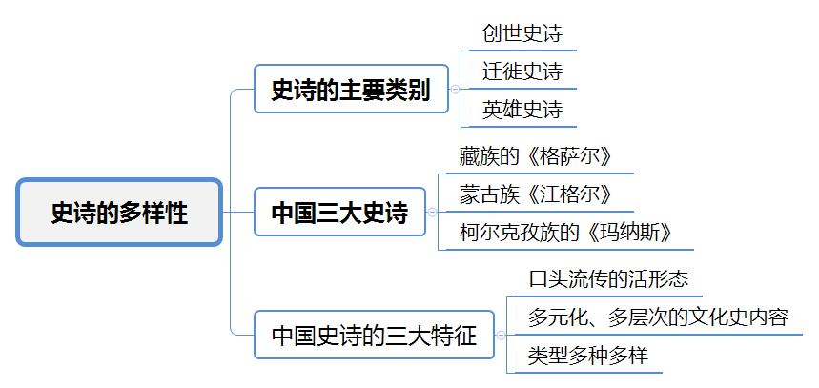
小结
名
选
选
）
简

Slide 64
小结
名
选
选
简

Slide 65
6.4 史诗研究概略（了解）
古希腊哲学家亚里士多德在《诗学》中将史诗和悲剧加以区分，同时也对史诗与历史做了区别，他把史诗列为重要性仅次于悲剧的文学类型。
“史诗”的概念在19世纪末传入中国，中国最早使用“史诗”术语的是 章太炎。

Slide 66
随堂演练
美国约翰·迈尔斯·弗里和芬兰劳里·航柯等学者，认为：从史诗文本来源上考察划分为三个主要层面，下列哪部史诗属于来源于口头传统的文本【 】
A.《格萨尔》
B.《江格尔》
C.《玛纳斯》
D.《荷马史诗》

Slide 67
随堂演练
美国约翰·迈尔斯·弗里和芬兰劳里·航柯等学者，认为：从史诗文本来源上考察划分为三个主要层面，下列哪部史诗属于来源于口头传统的文本【D 】
A.《格萨尔》
B.《江格尔》
C.《玛纳斯》
D.《荷马史诗》

Slide 68
随堂演练
[多选] 中国三大史诗是【 】
A.《格萨尔》
B.《创世纪》
C.《江格尔》
D.《玛纳斯》
E.《俄索折怒王》

Slide 69
随堂演练
[多选] 中国三大史诗是【 ACD 】
A.《格萨尔》
B.《创世纪》
C.《江格尔》
D.《玛纳斯》
E.《俄索折怒王》

Slide 70
第六章重点内容
1. 史诗的基本特征
2. 中国史诗的多样性
3. 分析史诗文本
4. 运用史诗的基本理论分析“活态”史诗

Slide 71
第一节 民间长诗界说
第七章
民间长诗
第二节 民间叙事长诗
第三节 民间抒情长诗

Slide 72
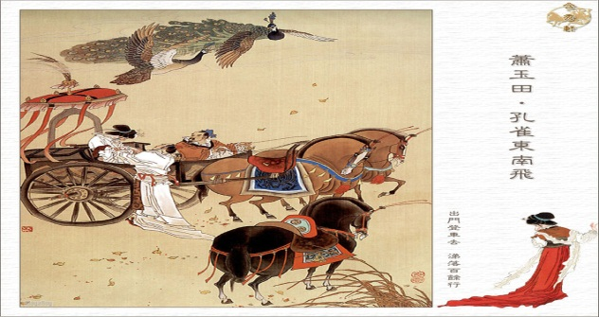
7.1 民间长诗界说
民间长诗界说
第七章
民间长诗
民间叙事长诗
7.1.1 民间长诗的含义
名词解释
民间抒情长诗
含义：民间长诗是劳动人民口头流传的长篇诗歌创作。
“乐府双璧”之《孔雀东南飞》

Slide 73
民间长诗界说
第七章
民间长诗
民间叙事长诗
名词解释
7.1.2 民间长诗的分类
民间抒情长诗
1. 民间叙事长诗
2. 民间抒情长诗
“乐府双璧”之《孔雀东南飞》

Slide 74
第一节 民间长诗届说
第七章
民间长诗
第二节 民间叙事长诗
第三节 民间抒情长诗

Slide 75
7.2 民间叙事长诗
民间长诗界说
第七章
民间长诗
民间叙事长诗
7.2.1 民间叙事长诗的含义
名词解释
民间抒情长诗
是人民群众集体创作、口头流传的以第三人称进行叙事的具有完整故事情节并注重人物刻画的长篇韵文或韵散相间的诗歌作品，也称“故事歌”或“故事诗”。
我国古代民间叙事长诗中璀璨耀眼的“双子星座”：
①《焦仲卿妻》，堪称我国民间叙事长诗的第一部精品。
②《木兰辞》，木兰女扮男装，替父从军。

Slide 76
7.2.2 民间叙事长诗的发展
民间长诗界说
简答
选择题
第七章
民间长诗
民间叙事长诗
1. 周至春秋中叶：《诗经》已有叙事诗的萌芽。
2. 汉代：乐府民歌中的小叙事诗，较之先秦有很大发展。
汉乐府中出现《焦仲卿妻》这样作品，我国古代叙事诗才趋于成熟。
3. 隋唐以来：文人叙事诗逐渐繁荣，民间叙事诗在百姓中没有断流。
4. 明清之际：民间叙事长诗进入空前繁荣阶段。
例：《钟九闹漕》写农民起义
《重阳双合莲》写青年男女的爱情悲剧
民间抒情长诗

Slide 77
7.2.2 民间叙事长诗的发展
民间长诗界说
简答
选择题
第七章
民间长诗
民间叙事长诗
民间抒情长诗
在我国民间叙事长诗中，少数民族的叙事长诗以其浓郁的民族色彩、丰富多彩的内容与艺术样式而占有重要地位。新中国成立后，尤其80年代以来，搜集整理了大量优秀的少数民族民间叙事长诗。
例如
彝族：《阿诗玛》
傣族：《娥并与桑洛》
蒙古族：《成吉思汗的两匹骏马》
苗族：《仰阿莎》

Slide 78
7.2.3 民间叙事长诗的艺术特征
民间长诗界说
简答
第七章
民间长诗
民间叙事长诗
1. 歌颂反抗斗争，描写爱情悲剧。
例：蒙古族《嘎达梅林》傣族《娥并与桑洛》彝族《阿诗玛》汉族《钟九闹漕》《重阳双合莲》裕固族《黄黛琛》回族《尕gǎ豆妹与马五哥》等。
2. 叙述曲折故事，抒发浓烈情感（叙事与抒情相融合）。
3. 塑造人物形象，多用诗歌表现方法。
例：《仰阿莎》，连用优美的比喻，赞美女主人公的美丽
头发油亮像丝线，面庞白嫩像茶花。
牙齿白如银，裙褶像菌褶。
裙角像屋檐，腰带花儿像鱼鳞。
民间抒情长诗

Slide 79
7.2.3 民间叙事长诗的艺术特征
民间长诗界说
第七章
民间长诗
民间叙事长诗
2. 叙述曲折故事，抒发浓烈情感
（1）语言上既具有叙事性，也具有抒情性。
油茶花开白蒙蒙，姑娘长得水葱葱。眼似葡萄亮晶晶，嘴唇好像月月红。
简答
民间抒情长诗
（2）结构上有专门抒情的部分。
叙述娥并与桑洛热恋的场面时，便插入一段抒情尽情地渲染那种爱：
爱情啊！像粉团花一样发出芳香。两对眼睛都为爱情发光。……
说不完的话，表不尽的情意，好像一口深深的井水，舀不尽，打不干。
（3）表现手法上，擅长运用重叠复沓、一唱三叹等表现手法来进行叙事描写。
阿尔泰的雄鹰，只只都是那么威武，最好的是那一只呵，人人都说是花鹰。
草原上有多少匹烈性的骏马，匹匹都是那么凶猛，最猛的是那一匹呵，人人都说是黑鬓马。
草原上有过多少次赛马，回回都是谁得胜，人人都称赞他呵，牧羊人萨曼英雄。

Slide 80
第一节 民间长诗的界说
第七章
民间长诗
第二节 民间叙事长诗
第三节 民间抒情长诗

Slide 81
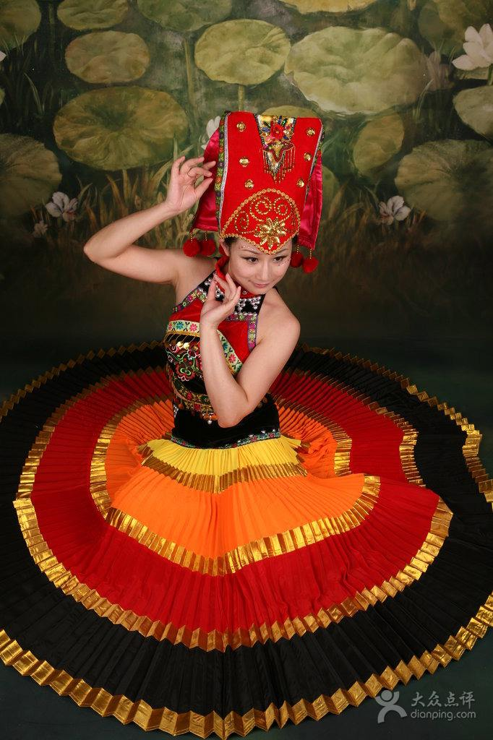
7.3 民间抒情长诗
民间长诗界说
第七章
民间长诗
民间叙事长诗
7.3.1 民间抒情长诗的含义
名词解释
民间抒情长诗
民间抒情长诗是人民群众创作、口头流传的以抒情为主的长篇韵文或韵散相间的诗歌作品，往往采用第一人称歌唱，没有完整的故事情节，结构也比较灵活。
我的幺表妹呀、脸蛋水红红的、
嘴唇平展展的、牙齿白生生的，
辨子黑黝黝的。
表妹的皮肤，像丝绸一样光滑；
美妙的声音，像月琴弹奏的曲调；
明晃晃的眼睛，像闪耀的星光；
黑黑的眉毛，像弯弯的新月。

Slide 82
7.3.2 民间抒情长诗的分类
选择
简答
民间长诗界说
第七章
民间长诗
民间叙事长诗
1. 生活抒情长诗
生活抒情长诗主要抒发生活中的悲欢离合之情，表达对美好生活的向往和对邪恶势力的诅咒与痛恨。
例如：《达稳之歌》
我的倾诉到这里结束，别了我的同伴伙计，
谁愿意像我这样年轻就死呢? 但愿在你们的梦里有我的追忆。
民间抒情长诗
2. 礼仪习俗抒情长诗
礼仪习俗抒情长诗是指民间婚丧嫁娶及生产礼仪习俗中的抒情长歌。民间婚丧嫁娶礼仪习俗行为常常有歌谣相伴。
生长母家时，睡时枕母臂，饥时食母饭，寒时穿母衣；
不下塘汲水，不上山砍柴，挖菜不攀篱，慈母为照理。
嫁到夫家去，砍柴登高山，汲水下池塘，挖菜攀刺篱；
菜叶若枯黄，夫家说闲话，汲水水浑浊，夫家闲话多！
Notes:
该诗是一位名达稳的女子自杀前唱给同情她的一位同村人的歌，由这位同村人用土俗字记录下来。达稳14岁时许配给又聋又呆的表哥，21岁被迫成婚，常受婆婆和丈夫虐待，苦不堪言。她约同村几位一样受折磨的女子逃跑，结果被抓住。娘家将送回夫家，夫家打她，不给饭她吃。她不堪折磨，上吊自杀，自杀前作歌告别人世：

Slide 83
民间长诗界说
7.3.3 民间抒情长诗的特点
简答
判断
第七章
民间长诗
民间叙事长诗
民间抒情长诗
1. 以抒情为主，没有故事情节，只有中心事件，片段叙述描写是为了抒情。
2. 一般采用第一人称，抒发情感。
3. 结构较为松散。

Slide 84
7.3.4 民间叙事长诗与民间抒情长诗的区别
民间长诗界说
第七章
民间长诗
民间叙事长诗
判断
简答
1. 故事性不同
民间叙事长诗要叙述完整的故事，故事有头有尾，多以主人公的曲折经历为线索单线递进发展。
民间抒情长诗注重抒情，没有故事情节，由一组组短歌连缀而成。叙事的出现不是为了讲述完整的故事，而是为了配合主人公的抒情。
2. 人称不同
民间叙事长诗多以第三人称叙事，被视为全知全能的视角，可超越时间和空间的局限，叙述不同事件的发展和人物的言行，可以随意进入人物的内心世界，揭示各种人物内心的思想和情感。
民间抒情长诗则多以第一人称进行抒情，倾诉抒情主人公的情感和愿望。
3.目的不同
两者的爱情诗都有细致的人物描写，但两者的目的是不同的。
民间叙事长诗描写人物主要是为了刻画人物形象。
民间爱情抒情长诗描写人物主要是为了表达对于人物的爱恋之情。
民间抒情长诗

Slide 85
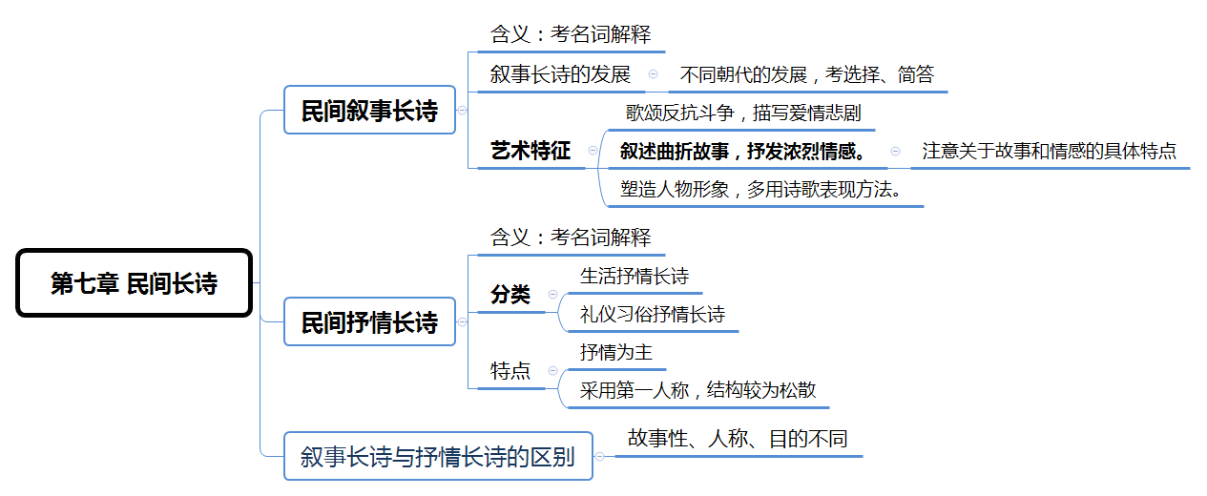
小结
选
简

Slide 86
随堂演练
1、 堪称我国民间叙事长诗的第一部精品，它与《木兰辞》（北朝）可谓是我国古代民间叙事长诗中璀璨耀眼的“双子星座”【 】
A.《陌上桑》
B.《嘹歌》
C.《焦仲卿妻》
D.《关雎》

Slide 87
随堂演练
1、 堪称我国民间叙事长诗的第一部精品，它与《木兰辞》（北朝）可谓是我国古代民间叙事长诗中璀璨耀眼的“双子星座”【C】
A.《陌上桑》
B.《嘹歌》
C.《焦仲卿妻》
D.《关雎》

Slide 88
随堂演练
2、民间叙事长诗的艺术特征包括【 】
A.记录历史事实，反映人民生活
B.歌颂反抗斗争，描写爱情悲剧
C.叙述曲折故事，抒发浓烈情感
D.塑造人物形象，多用诗歌表现方法
E.表达民众对美好生活的向往与愿望

Slide 89
随堂演练
2、民间叙事长诗的艺术特征包括【BCD 】
A.记录历史事实，反映人民生活
B.歌颂反抗斗争，描写爱情悲剧
C.叙述曲折故事，抒发浓烈情感
D.塑造人物形象，多用诗歌表现方法
E.表达民众对美好生活的向往与愿望

Slide 90
随堂演练
3、民间叙事长诗多以第一人称叙事。 【 】

Slide 91
随堂演练
3、民间叙事长诗多以第一人称叙事。 【 × 】第三人称

Slide 92
随堂演练
4、民间抒情长诗有完整的故事情节【 】

Slide 93
随堂演练
4、民间抒情长诗有完整的故事情节【 × 】 没有

Slide 94
第七章重点内容
1. 民间长诗的含义
2. 民间叙事长诗的艺术特征
3. 民间叙事长诗的发展

